Slide 1

Criando seu Primeiro Projeto no Visual Studio Code com .NET
Nesta apresentação, vamos explorar como criar nosso primeiro projeto no Visual Studio Code utilizando o .NET. Vamos explicar detalhadamente cada passo do processo, permitindo que você replique e compreenda como funciona a criação de um projeto de console.
Nosso objetivo é desenvolver um aplicativo de forma prática e gradativa, utilizando inicialmente uma programação estruturada. Esta abordagem gradual nos ajudará a construir uma base sólida antes de avançarmos para conceitos mais complexos de programação orientada a objetos.

Slide 2
O que é o .NET e por que usá-lo?
1
Plataforma Versátil
2
Multiplataforma
3
Biblioteca Extensa
O .NET é uma plataforma de desenvolvimento criada pela Microsoft que permite construir diversos tipos de aplicações, desde sistemas web e APIs até aplicativos móveis e de console.
Oferece a possibilidade de criar projetos que funcionam tanto no Windows quanto no Linux e macOS, além de suportar várias linguagens como C#, VB.NET e F#.
Possui uma extensa biblioteca de classes, oferecendo diversos recursos prontos para serem utilizados em suas aplicações, como manipulação de arquivos, acesso a bancos de dados e desenvolvimento de interfaces gráficas.

Slide 3
Visual Studio Code e .NET
O Visual Studio Code, combinado com as extensões adequadas, facilita o desenvolvimento .NET, tornando tudo muito produtivo e eficiente. É um editor leve, porém robusto, com suporte a uma vasta gama de linguagens.
A ferramenta de linha de comando do .NET, conhecida como CLI (Command Line Interface), facilita a criação e gestão de projetos de forma rápida e organizada no console/terminal.
Esta combinação de VS Code com as extensões .NET proporciona um ambiente de desenvolvimento completo, permitindo que você crie, compile, execute e depure seus projetos com facilidade.
A comunidade ativa contribui com diversas extensões, aumentando a produtividade e fluidez do desenvolvimento. A extensão C# Dev Kit é essencial para quem deseja trabalhar com C# no VS Code, pois traz suporte completo para a linguagem.

Slide 4
Criando um Projeto via Linha de Comando
Abra o Terminal
1
Utilize o terminal integrado do VS Code ou o prompt de comando do seu sistema operacional. É fundamental para dar comandos diretamente ao sistema e criar, compilar e executar seus projetos .NET.
2
Navegue até a Pasta Desejada
Utilize o comando cd (change directory) para ir até a pasta onde deseja criar o projeto. Por exemplo: cd C:\MeusProjetos. Certifique-se de estar no local correto para que os arquivos sejam criados lá.
Crie o Novo Projeto
3
Com o terminal aberto no diretório certo, digite o comando: dotnet new console -n Aula01. Isso criará automaticamente a estrutura básica de um projeto de console, incluindo o arquivo Program.cs com o método Main().

Slide 5
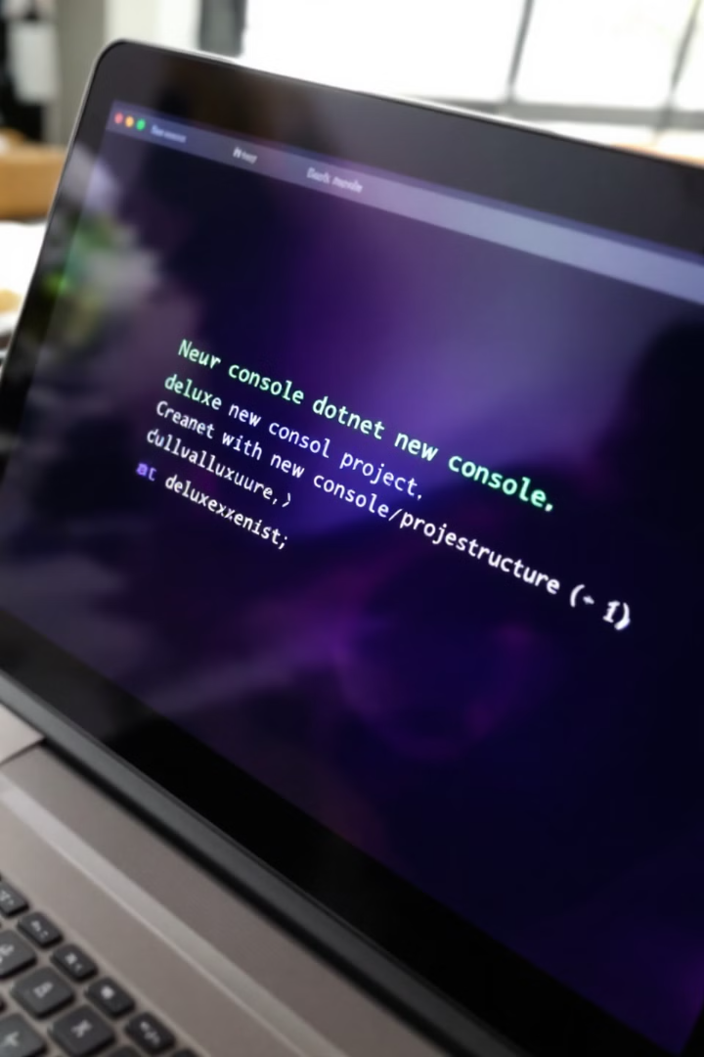
Entendendo o Comando de Criação
dotnet new console
-n Aula01
Este comando cria um novo projeto do tipo console. Um projeto de console é uma aplicação que roda diretamente no terminal, sem interface gráfica, ideal para iniciarmos e entendermos os conceitos fundamentais.
O parâmetro -n define o nome do projeto como "Aula01". Nomear os projetos de forma clara é importante, pois facilita a organização e a identificação dos arquivos, especialmente em projetos maiores.
Estrutura Gerada
Após executar o comando, uma pasta com o nome do projeto será criada, contendo alguns arquivos e subpastas. O principal arquivo é o Program.cs, que será o ponto de entrada da nossa aplicação.

Slide 6
Top Level Statements vs. Estrutura Tradicional
Top Level Statements
Estrutura Tradicional
Introduzidos no C# 9, permitem escrever código diretamente no arquivo sem a necessidade de declarar uma classe e um método principal, simplificando programas simples. O código é escrito diretamente no arquivo Program.cs.
Cada aplicação precisa de uma classe que contenha o método Main(), que serve como ponto de entrada do programa. Esta abordagem é mais detalhada e reflete o estilo padrão de linguagens orientadas a objetos.

Slide 7
Criando um Projeto pelo Visual Studio Code
Abra o Command Palette
No VS Code, pressione Ctrl + Shift + P para abrir o Command Palette. Este recurso permite acessar rapidamente uma série de comandos do VS Code, sem precisar navegar pelos menus.
Busque o Template de Projeto
No Command Palette, digite ".NET: New Project" e selecione essa opção. Este comando é possível graças à extensão C# Dev Kit instalada no VS Code, que oferece ferramentas para tornar o processo mais prático.
Escolha o Tipo de Projeto
Selecione o template "Console Application". Em seguida, escolha o diretório onde deseja salvar o projeto e informe um nome para ele, como "Aula01", seguindo a convenção PascalCase.

Slide 8



Estrutura do Projeto Criado
Estrutura de Pastas
Program.cs
Arquivo de Projeto
O VS Code cria a estrutura de pastas e arquivos necessários para o projeto. Você verá uma janela do Explorer com a estrutura física do projeto (os arquivos no disco).
O principal arquivo é o Program.cs, que contém o ponto de entrada da aplicação. Inicialmente, ele terá um código simples que imprime "Hello, World!" no console.
O arquivo Aula01.csproj configura as dependências e definições do projeto, enquanto a pasta obj armazena dados temporários gerados durante a compilação.

Slide 9




Solution Explorer e Organização
Soluções no .NET
No .NET, trabalhamos com soluções (solutions). Uma solução é uma estrutura que hospeda vários projetos, permitindo que você trabalhe com projetos relacionados de maneira organizada.
Projetos Múltiplos
Isso é especialmente útil se quisermos, no futuro, criar um projeto de backend separado, ou uma aplicação para dispositivos móveis, mas que estejam todos ligados ao mesmo sistema.
Renomeando Projetos
Caso deseje mudar o nome do projeto para algo mais específico, você pode fazer isso diretamente pelo Solution Explorer. Clique com o botão direito no nome do projeto e selecione "Rename".

Slide 10




Rodando o Projeto pelo Terminal
Abra o Terminal
Navegue até a Pasta
Acesse o terminal integrado do VS Code pressionando CTRL+J ou Command+J (Mac).
1
Certifique-se de estar na pasta do projeto usando o comando cd.
2
Verifique o Resultado
Execute o Comando
4
O terminal exibirá "Hello World!" se tudo estiver funcionando corretamente.
Digite "dotnet run" para compilar e executar o projeto em um único passo.
3

Slide 11
Rodando o Projeto pelo VS Code
Outra forma de executar o projeto é clicar na opção "Run and Debug" no próprio VS Code e selecionar C#. Se tudo estiver configurado corretamente, o terminal integrado do VS Code exibirá o mesmo resultado.
Esta opção é muito útil quando estamos depurando o código, pois nos permite colocar pontos de interrupção (breakpoints) e observar o comportamento do programa linha por linha, inspecionando variáveis e o fluxo de execução.

Slide 12
Convenções de Nomenclatura
1
2
3
PascalCase
camelCase
_underscorePrefix
Utilizado para nomear classes, métodos e arquivos no C#. Todas as palavras começam com letra maiúscula, como em "AgendaCompromissos".
Usado para variáveis e parâmetros. A primeira palavra começa com letra minúscula e as demais com maiúscula, como em "nomeDoUsuario".
Comum para campos privados em classes. Começa com underscore seguido de camelCase, como em "_valorTotal".
Utilizar convenções consistentes é muito importante para que o código seja legível e padronizado, especialmente quando trabalhamos em equipe. Seguir essas convenções facilita a manutenção e compreensão do código por todos os desenvolvedores.

Slide 13




Próximos Passos no Desenvolvimento
Expandir Funcionalidades
1
Adicionar recursos ao aplicativo
Aplicar Orientação a Objetos
2
Criar classes e métodos estruturados
Desenvolver Sistema Prático
3
Construir aplicação de agenda funcional
Consolidar Ambiente de Desenvolvimento
4
Garantir que o projeto funcione corretamente
Agora que temos nosso projeto criado e funcionando, vamos começar a expandi-lo. Nos próximos capítulos, adicionaremos funcionalidades ao nosso aplicativo de agenda, aplicando os conceitos de orientação a objetos que já discutimos.
É essencial que cada um tenha um ambiente funcional e compreenda cada etapa desse processo inicial, pois isso será a base para tudo o que faremos a seguir. A prática é fundamental para entender melhor como tudo funciona.

Slide 14
Importância da Prática Constante
Experimentação
1
Teste diferentes abordagens
Resolução de Problemas
2
Enfrente desafios técnicos
Consolidação do Conhecimento
3
Fixe conceitos através da aplicação
Certifique-se de que você conseguiu criar e rodar o projeto sem problemas. Se houver dúvidas, volte aos passos detalhados e tente novamente. A prática constante é fundamental para o aprendizado efetivo de programação.
Cada comando executado ajuda a entender melhor como o ambiente de desenvolvimento funciona. Experimente modificar o código inicial para imprimir mensagens diferentes ou realizar operações simples, isso ajudará a familiarizar-se com o processo de edição, compilação e execução.

Slide 15




Suporte e Recursos Adicionais
Comunidade Online
Documentação Oficial
Fóruns como Stack Overflow e comunidades no Discord são excelentes para tirar dúvidas e compartilhar conhecimentos com outros desenvolvedores.
A Microsoft oferece documentação completa sobre o .NET e C# em docs.microsoft.com, com tutoriais, exemplos e referências detalhadas.
1
2
Cursos e Tutoriais
Suporte do Instrutor
4
3
Existem diversos cursos online, tanto gratuitos quanto pagos, que podem complementar seu aprendizado sobre .NET e C#.
Estou disponível para esclarecer dúvidas e apoiar em cada etapa do processo. Vamos juntos desenvolver nossas habilidades!
Lembre-se que o aprendizado de programação é uma jornada contínua. Utilize todos os recursos disponíveis para enriquecer sua experiência e superar os desafios que surgirem no caminho.

Slide 16
